Slide 1
Power BI
Première connexion

Slide 2
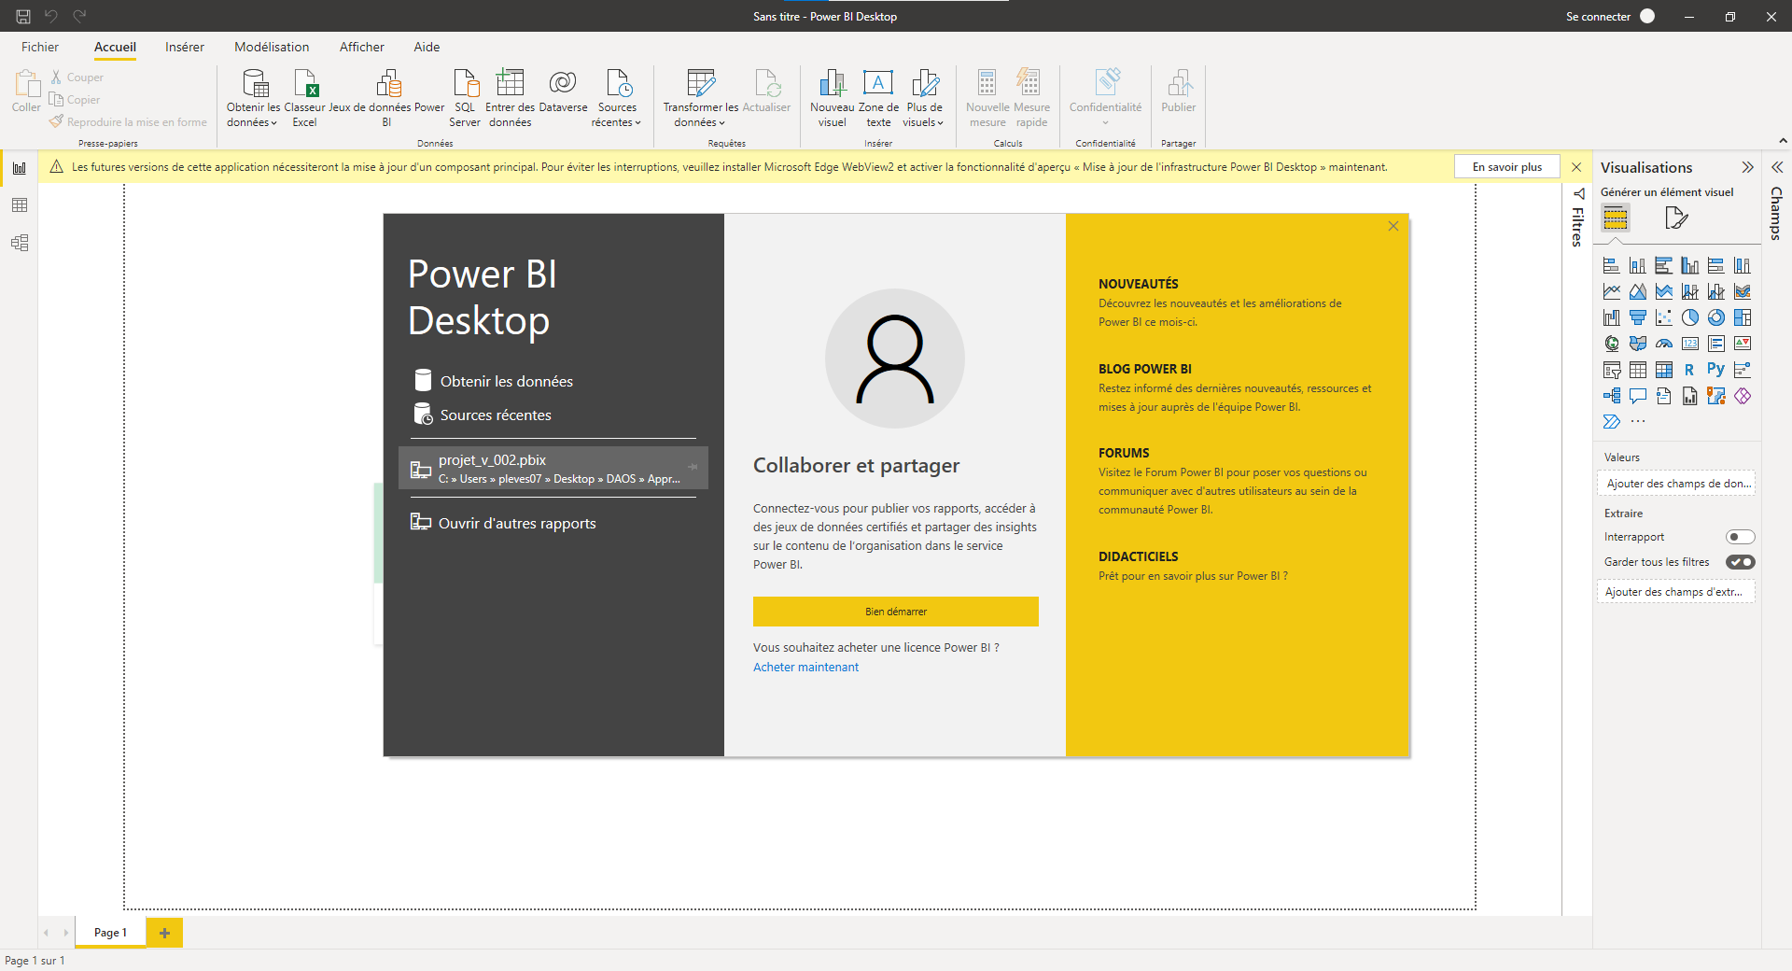
Première ouverture du logiciel fraichement installé

Slide 3

Première ouverture du logiciel fraichement installé

Slide 4
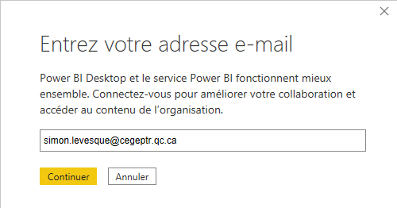
Se connecter avec le compte @cegeptr

Slide 5
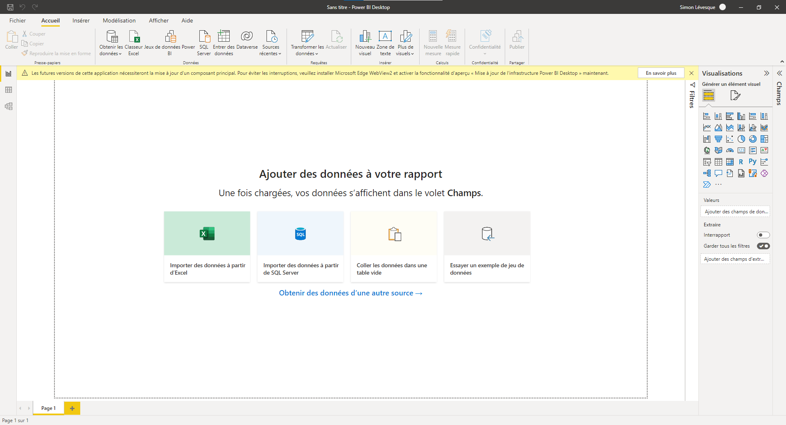
Se connecter avec le compte @cegeptr

Slide 6
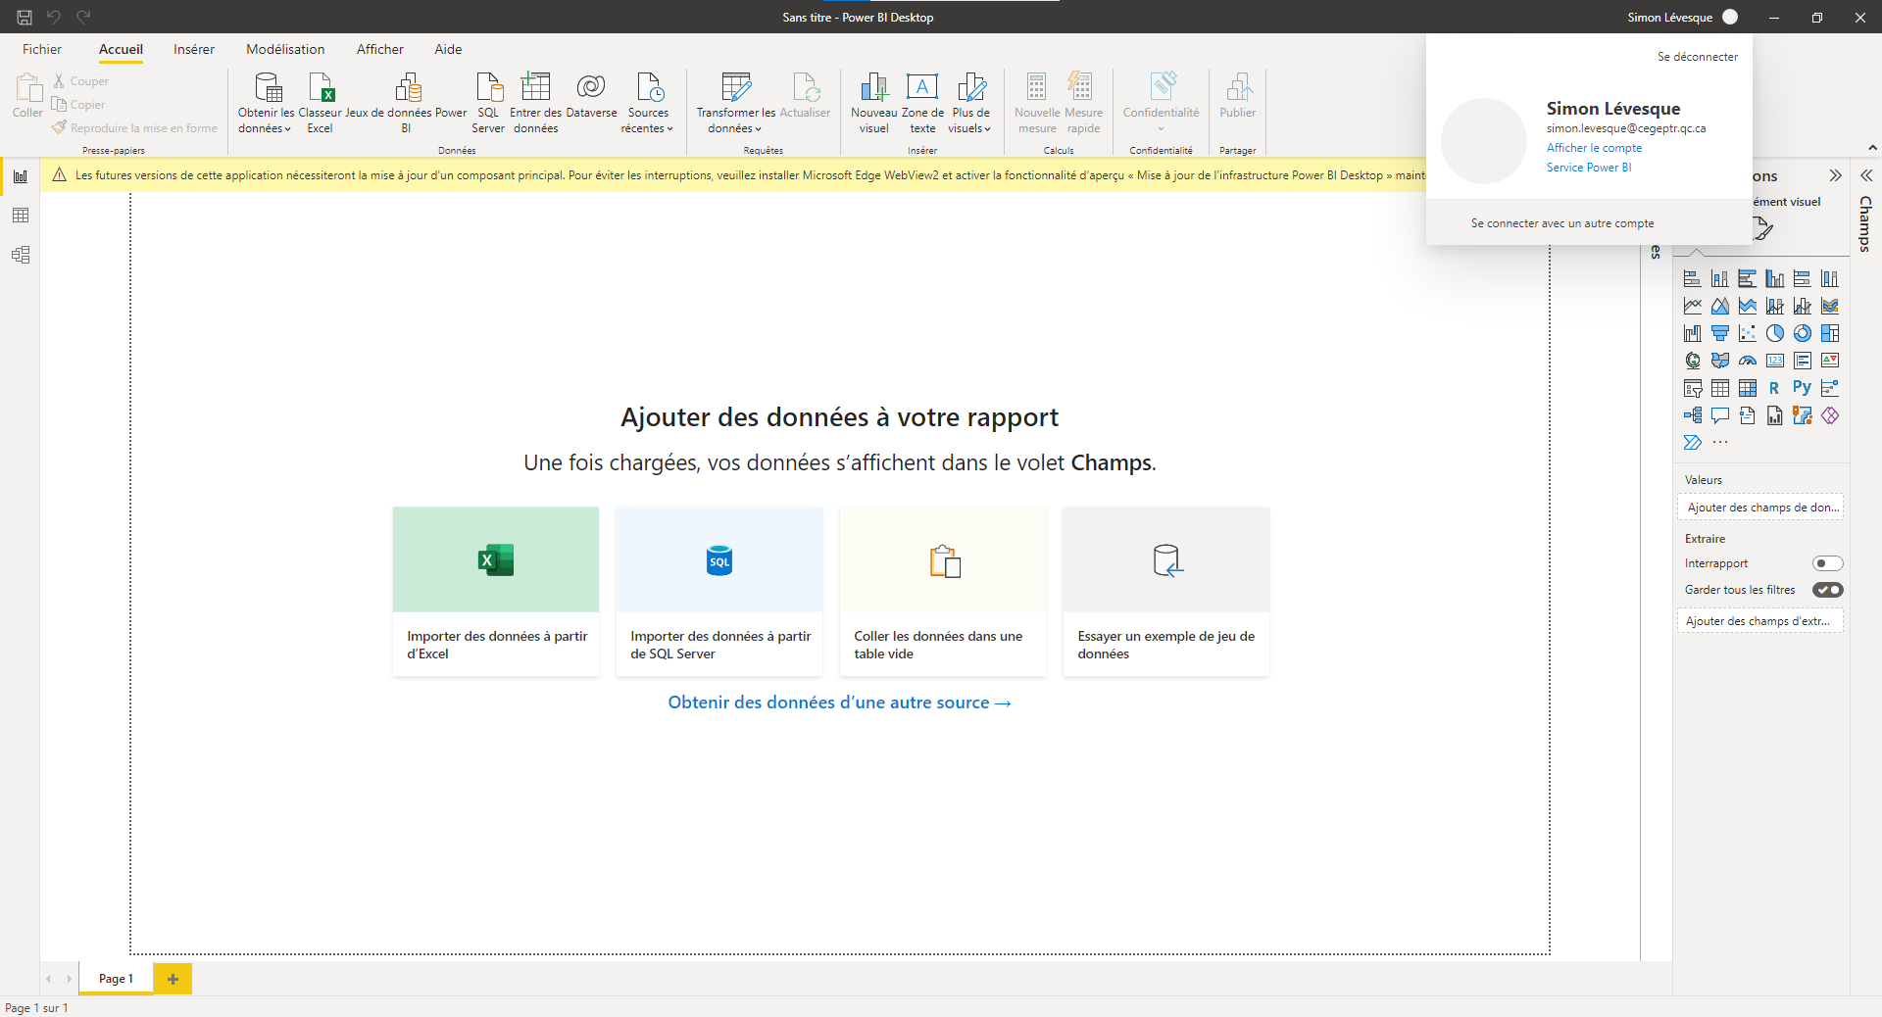
Se connecter avec le compte @cegeptr

Slide 7
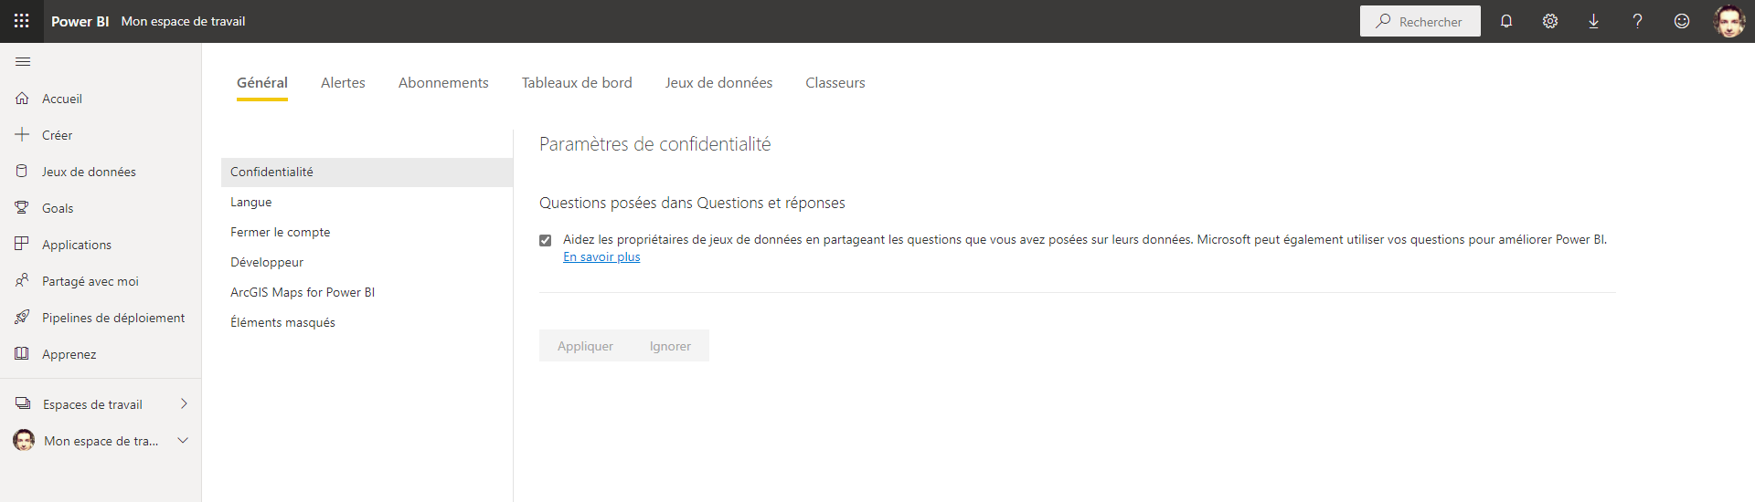
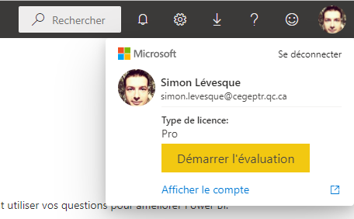
Se connecter avec le compte @cegeptr
Il faut que vous ayez la version pro (pas la version d’essai de 60 j)

